Slide 1
PRENDITI CURA DI TE
delle tue motivazioni
per curare senza bruciarsi
p. Luciano Sandrin
Ospedale di Cremona
24 ottobre 2019

Slide 2
All’Angelus del 20 agosto 2006
Benedetto XVI ha ricordato che
Bernardo da Chiaravalle
ammoniva Papa Eugenio III
a guardarsi dai pericoli
di un’attività eccessiva,
perché le molte occupazioni
conducono spesso alla
“ durezza del cuore… non sono altro
che sofferenza dello spirito,
smarrimento dell’intelligenza,
dispersione della grazia”.

Slide 3
è un invito a
SAPER BILANCIARE
attenzione agli altri
attenzione a se stessi
amore del prossimo
amore di sé
compassione dell’altro
compassione di sé
CURA DEGLI ALTRI
CURA DI SÉ

Slide 4
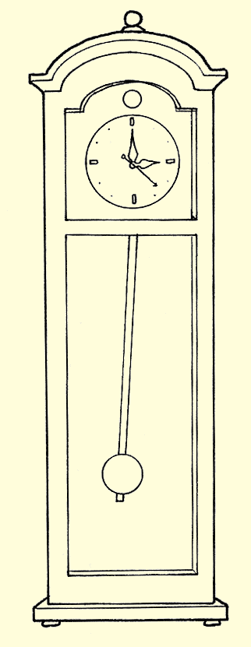
come nel movimento del PENDOLO
l’oscillazione tra sé e gli altri
tra vicinanza e distanza
definisce la relazione di cura
la relazione di aiuto
e il dinamismo dell’amore

Slide 5
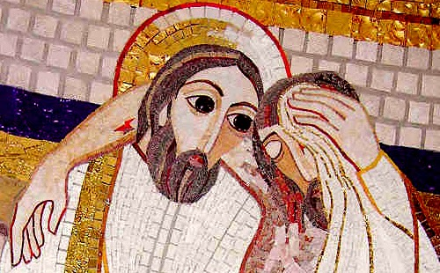
AMA IL PROSSIMO TUO
COME
TE STESSO

Slide 6
PERCHÈ AIUTIAMO GLI ALTRI?
comportamento prosociale
comportamento altruistico
chi aiuta gli altri
per professione o nel volontariato
è chiamato ad analizzare
le motivazioni che lo animano
per esprimere comportamenti corretti
e vivere in modo soddisfacente
per sé e per gli altri
le proprie relazioni

Slide 7
NELLA RELAZIONE di CURA
è importante
AVER CURA DI SÉ
per
aver cura degli altri

Slide 8
Comportamento
prosociale
ALTRUISMO
PERCHÉ AIUTIAMO GLI ALTRI?

Slide 9
le motivazioni nell’aiutare gli altri
(comportamento prosociale)
possono essere
altruistiche o egoistiche
coscienti o meno
amore stima affetto sentirsi meglio
principi morali realizzazione di sé
motivazioni economiche religiose
gratitudine dell’aiutato
riparazione di sensi di colpa
vocazione meritarsi il paradiso …

Slide 10
capire e lavorare sulle proprie motivazioni
è importante
per migliorare
le relazioni
con coloro che vogliamo aiutare e prevenire
il BURNOUT

Slide 11
B U R N O U T
bruciarsi
stress lavorativo
delle professioni di aiuto
( helping professions )
rapporti interpersonali
frequenti
coinvolgenti
emotivamente intensi

Slide 12
i fattori che entrano in gioco
nel BURNOUT
riguardano
la persona e la sua personalità
le relazioni che intesse
nel contesto lavorativo

Slide 13
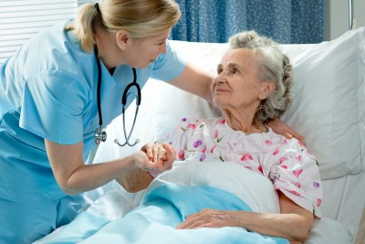
PERSONA
RELAZIONE
di AIUTO
e di CURA
CONTESTO

Slide 14
il BURNOUT
può essere il risultato della
difficoltà di
BILANCIARE le ASPETTATIVE
legate all’immagine di sé
e le risposte che può dare

Slide 15
il BURNOUT
può essere il risultato di
di MOTIVAZIONI DELUSE

Slide 16
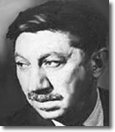
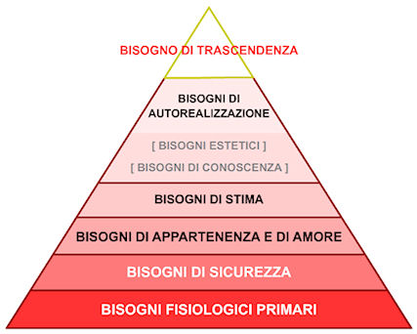
SCALA o PIRAMIDE
DEI BISOGNI DI MASLOW

Slide 17
BISOGNI
del MALATO
della FAMIGLIA
dei CURANTI
TRASCENDENZA
SICUREZZA
BISOGNI FISIOLOGICI
STIMA
REALIZZAZIONE di SÉ
AMORE

Slide 18
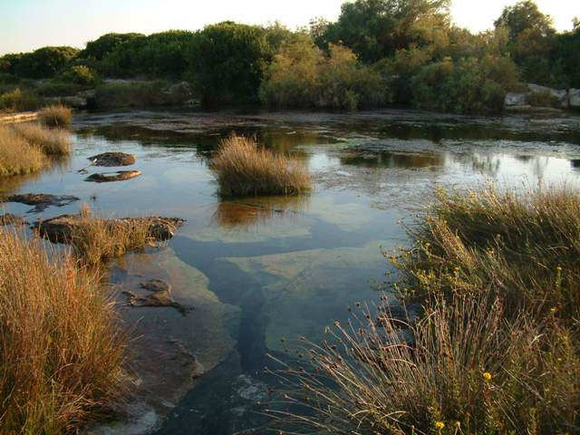
BURNOUT
ENTUSIASMO
luna di miele
STAGNAZIONE
stanchezza
FRUSTRAZIONE
crisi
APATIA
burnout

Slide 19
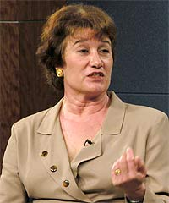
Christina Maslach
il burnout
è una sindrome (insieme di sintomi)
un’esperienza caratterizzata da
esaurimento emotivo
spersonalizzazione dei rapporti
non realizzazione-senso di fallimento

Slide 20
CARATTERISTICHE PERSONALI
A rischio di burnout è colui che …
- confonde relazioni affettive e professionali
- ha una scarsa stima di sé
- è dipendente nei rapporti con gli altri
- non conosce le sue forze e debolezze
- cerca di soddisfare SOLO nell’attività
il bisogno di realizzazione,
di affetto, di accettazione
e di approvazione…

Slide 21
IL CONTESTO LAVORATIVO-RELAZIONALE
a rischio di burnout è segnato
da una grande
distanza tra richieste e risorse
essere sempre in posizione di aiuto
dover sempre dare
essere a contatto con tante persone
aver poco tempo per ascoltare
e soddisfare le loro richieste
NON AVER TEMPO PER SÉ

Slide 22
c’è un forte stress
legato alla difficoltà
“accordare” le attese
fuori di noi o dentro di noi
alla “non chiarezza”
nella definizione
dei ruoli e dei compiti
all’in-soddisfazione
di BISOGNI e MOTIVAZIONI

Slide 23
RICHIESTE
domande
RISORSE
competenze

Slide 24
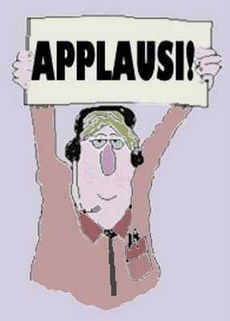
IDEALI
REALTÀ

Slide 25
PROFESSIONISTI SOCIO-SANITARI
ATTESE DELL’AMBIENTE LAVORATIVO
ATTESE DEGLI UTENTI DEL SERVIZIO
ATTESE DEI SUPERIORI
E DI ALTRI…
ATTESE
PERSONALI

Slide 26
FATTORI del CONTESTO organizzativo
che portano al burnout …
conflitti con colleghi e superiori
mancanza di supporto
stile autoritario nella gestione
del gruppo e impossibilità
di discutere e influenzare
le politiche organizzative

Slide 27
LE DINAMICHE RELAZIONALI
della relazione di aiuto e di cura
possono lentamente bruciare
le proprie risorse e portare al burnout
trattare costantemente
con persone che hanno bisogno di aiuto
con la loro parte più fragile
(il dolore, la malattia, la disabilità, la morte)
restando sempre disponibili
implica una grossa spesa di energie personali

Slide 28
il professionista o il volontario
che opera in ambito socio-sanitario
si trova esposto ad una serie
di richieste e problemi difficili
“ che continuamente tornano ”
per i quali spesso non ha una formazione
per saperli analizzare e gestire
né un referente al quale rivolgersi
per un consiglio - un sostegno -
un aiuto a risolverli

Slide 29
Nell’aiutare gli altri
si deve evitare
quella che Carmen Berry nel libro
«Quando aiutare te fa male a me»
chiama
la TRAPPOLA DEL MESSIA
SE non lo faccio io non lo fa nessuno
COME lo faccio io non lo fa nessuno

Slide 30
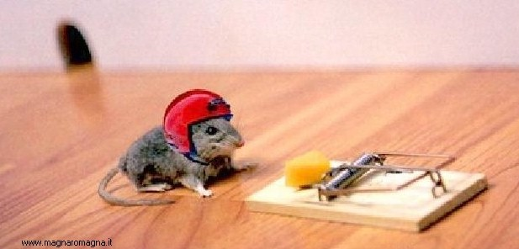
CO - DIPENDENZA
una trappola per ambedue i partner dell’aiuto
l’aiutato ha bisogno dell’aiutante
e ne è dipendente
l’aiutante ha bisogno che l’aiutato continui
ad avere bisogno di lui e rimanga dipendente

Slide 31
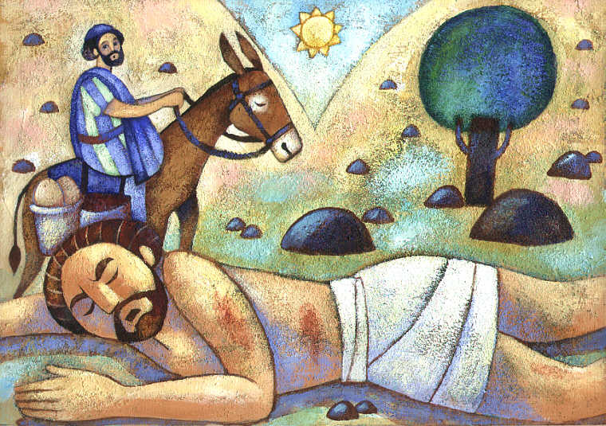
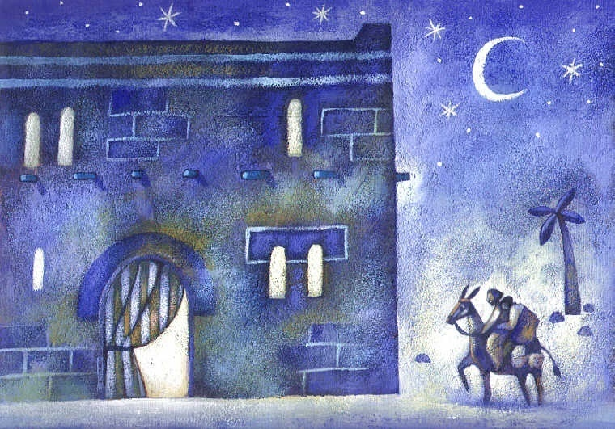
il samaritano
dopo aver curato il ferito
lo affida all’albergatore
e continua la sua strada

Slide 32
le STRATEGIE per
prevenire - risolvere il burnout
PERSONA
motivazioni - ideali - formazione
CONTESTO
lavorativo - familiare – sociale - culturale
RELAZIONI
affettive - terapeutiche - interpersonali

Slide 33
R
E
L
A
Z
I
O
N
I
PERSONA
AMBIENTE

Slide 34
AMBIENTE
RELAZIONI
PERSONA
SIGNIFICATO
di ciò che si fa

Slide 35
PERSONA
psiche
relazioni
sociali
spirito
corpo
modello
BIO-PSICO-SOCIO - SPIRITUALE

Slide 36
lavorare sui
FATTORI INDIVIDUALI
“ VOLERSI BENE ”
avere a cuore la propria salute
corpo - mente - relazioni – spirito
CONOSCERSI MEGLIO
punti di forza e punti vulnerabili
e lavorare su di essi
e sulle proprie motivazioni

Slide 37
i movimenti
della relazione interpersonale
andare verso gli altri
tornare in se stessi
sono ambedue importanti
chiudersi in se stessi
impedisce la comunicazione
aprirsi senza misura
crea con-fusione

Slide 38
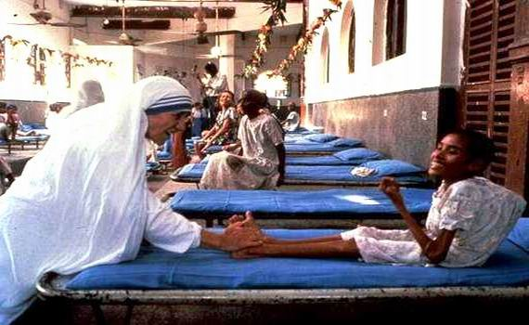
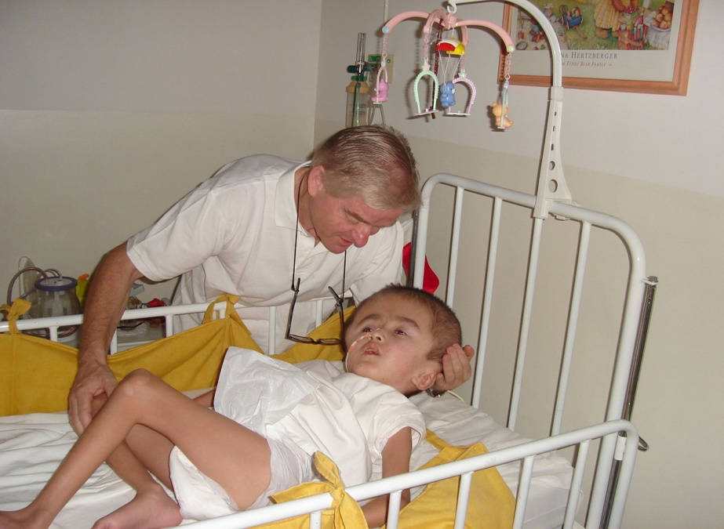
la CURA deve riscoprire
il significato materno
di PRENDERSI CURA
CURE – CARE

Slide 39
è importante mantenere
la capacità di pensare che aiuta a …
rivedere le proprie motivazioni
la loro scala di importanza
i nostri modi di entrare in relazione
la gerarchia degli impegni
e organizzarsi meglio
per fronteggiare le richieste
scoprendo nuove risorse

Slide 40
Lavorare su fattori
SOCIALI - ORGANIZZATIVI
chiarire compiti e ruoli
modificare l’ambiente di lavoro
il proprio modo di operare
imparare a lavorare meglio
e lavorare insieme (con - laborare)

Slide 41
IMPORTANTE …
supervisione
della relazione di AIUTO
e dell’attività di CURA
organizzare
spazi di parola
per condividere “ gioie e dolori ”
affrontare problemi
e cercare soluzioni

Slide 42
è importante
una FORMAZIONE
CHE CONTINUA
luogo di riflessione
di nuovi apprendimenti
e distacco “ terapeutico ” dal lavoro

Slide 43
IL VALORE DELL’EMPATIA
e i suoi rischi
c’è sempre il rischio
che l’eccessiva identificazione
e la continua esposizione
al dolore dell’altro
portino a coinvolgersi
troppo intensamente
e a restarne feriti

Slide 44
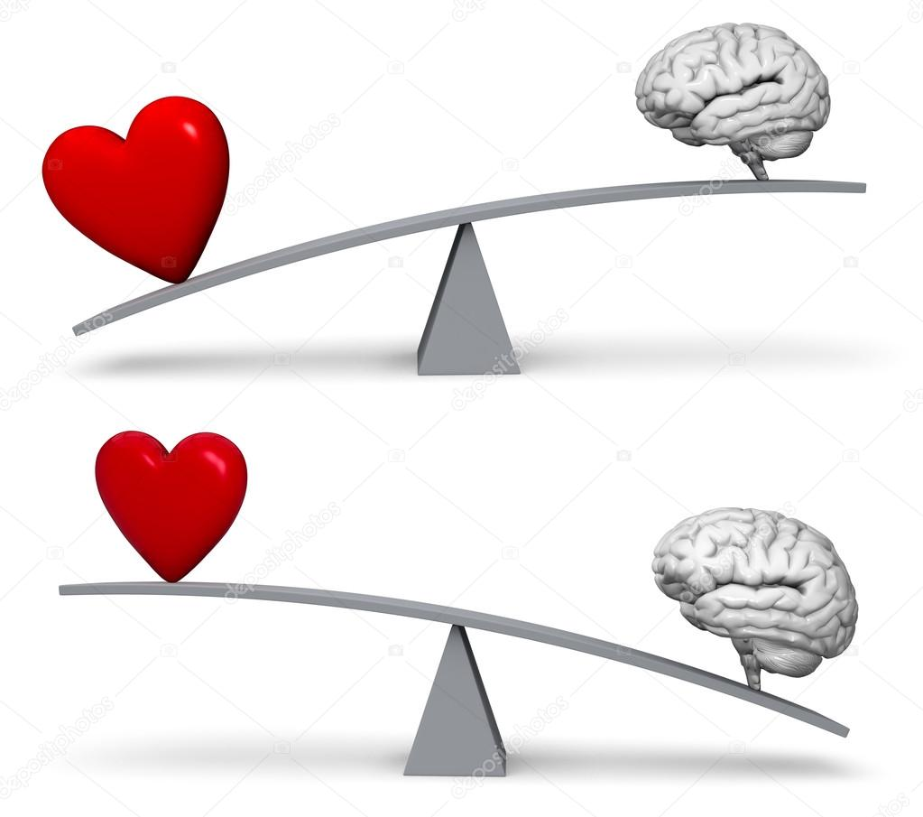
PER UNA BUONA EMPATIA
bilanciare testa e cuore
dimensione cognitiva
dimensione emotivo-affettiva

Slide 45
BURNOUT
PROBLEMA
ANALISI
SITUAZIONE
identità
professionale
MISSION

Slide 46
è importante …
CHIARIRE LA MISSIONE
« mission »
dell’organizzazione
e della propria associazione
gli scopi che la caratterizzano
specialmente in periodi
di forti cambiamenti
RISCOPRIRE
la propria «vocazione»

Slide 47
RISPOSTA
BURNOUT
ANALISI
SITUAZIONE
identità
professionale
MISSION

Slide 48
molta sofferenza
nei professionisti di aiuto
e nei volontari
sta nel vedere infrangersi
l’immagine di
GUARITORE ONNIPOTENTE
guerriero invincibile
risolutore di tutti i problemi
SALVATORE

Slide 49
è più salutare il modello del
GUARITORE FERITO
per prendersi cura dell’altro
e curare le sue ferite
è importante prendersi cura di sé
curare le proprie ferite
trasformandole in fonte
di “ sensibilità ” e di guarigione

Slide 50
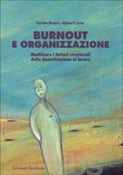
un fattore
che porta al burnout
è la perdita del
“ senso di comunità ”
è importante lavorare
sulla ricerca dei valori
e sulla loro condivisione
(Maslach – Leiter)

Slide 51
dalla COMPETIZIONE
alla COLLABORAZIONE
difficile ricostruire
il “ SENSO DI COMUNITÀ ”
se non si ri-scopre
una cultura dell’interdipendenza -
dell’intersoggettività –
della compassione reciprocità
una “ cultura dell’umiltà ”

Slide 52
siamo chiamati
ad amare gli altri
come noi stessi
un richiamo
ad aver cura degli altri
e aver cura di sé

Slide 53
nel linguaggio biblico
ed anche
in altri linguaggi religiosi
(Buddismo, Islam…)
l’amore si esprime
in modo particolare come
MISERICORDIA
e
COMPASSIONE

Slide 54
LA COMPASSIONE
è compassione per l’altro
ma anche
COMPASSIONE DI SÉ
compassione - tenerezza
per i feriti che incontriamo
ma anche
compassione - tenerezza
per i feriti che siamo noi stessi

Slide 55
REGOLA D’ORO
NON FARE AGLI ALTRI
QUELLO CHE NON VORRESTI
FOSSE FATTO A TE
MICHAEL TISCHINGER
NON FARE A TE STESSO
CIÒ CHE NON VUOI
CHE GLI ALTRI FACCIANO A TE

Slide 56
dalla FERITA alla RESILIENZA

Slide 57
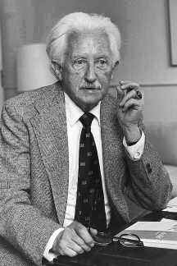
Per Erik Erikson
uno dei precursori della
psicologia del corso della vita
sono molte le CRISI
che l’individuo deve superare.
Uno sviluppo positivo
dipende da come la persona
le affronta e le trasforma
in opportunità di crescita.

Slide 58
DALLA CRISI
ALLA RESILIENZA
L’esperienza del burnout
è una crisi che può essere positiva
se è l’OCCASIONE
per PRENDERCI CURA
DI NOI STESSI.

Slide 59
RESILIENZA
In psicologia,
il termine resilienza descrive
l’esperienza di quelle persone che,
nonostante abbiano vissuto crisi, traumi, dolori, guerre, violenze, abusi o incidenti,
hanno trovato un loro equilibrio,
che le ha portate a vivere un’esistenza
serena e gratificante.

Slide 60
Le crisi, i problemi, le difficoltà,
le fragilità possono trasformarsi
in opportunità e diventare esperienze
che fortificano e fanno crescere.
C’È UNA RESILIENZA
INDIVIDUALE
FAMILIARE
COMUNITARIA

Slide 61
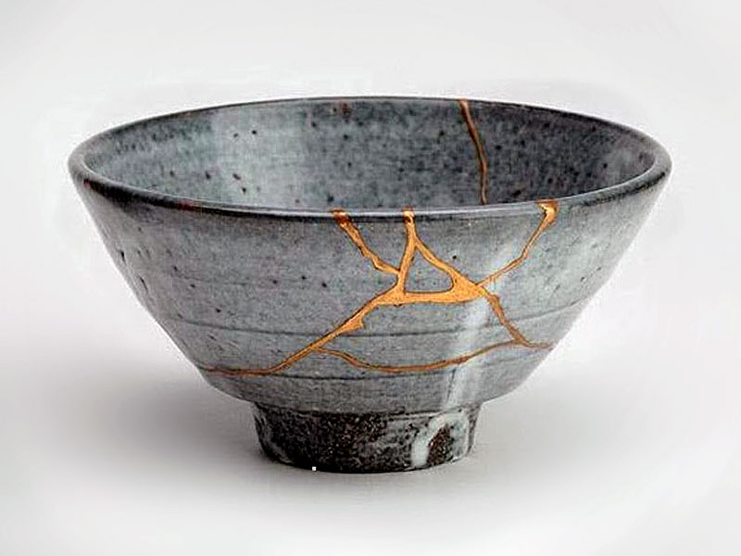
Questa tecnica,
La vita è “ri-composizione”
creativa e costante.
Quando i giapponesi riparano
un oggetto rotto, valorizzano la crepa
riempiendo la spaccatura con dell’oro.
Questa tecnica (Kintsugi)
non nasconde l’integrità perduta
ma esalta il cambiamento avvenuto,
ricorda le ferite e il dolore
ma mostra la bellezza finale.

Slide 62
La resilienza descrive
un’attitudine di resistenza
di fronte alle sofferenze,
ma anche la capacità di ricostruzione
di un percorso di vita nuovo
che non rimuove le ferite
ma le ripara e utilizza
come base dalla quale ripartire
per tornare a star bene e crescere,
fonte di apprendimenti utili per il futuro.

Slide 63
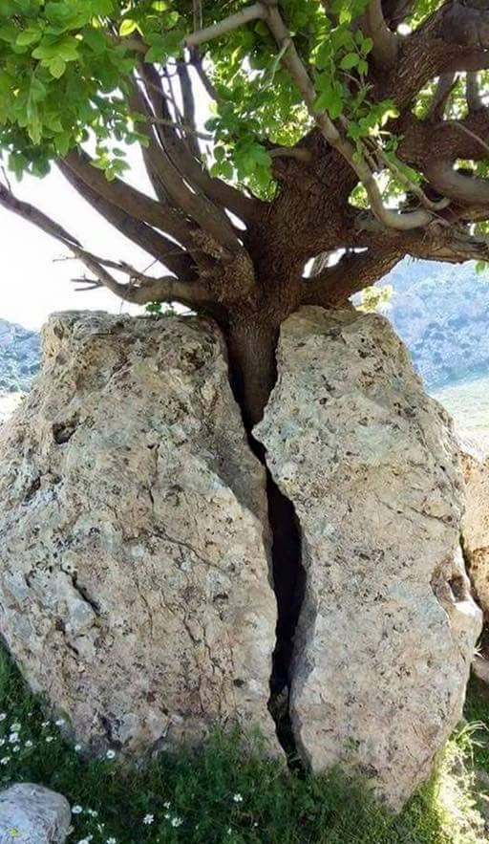
LA RESILIENZA
può essere definita
da tre verbi
RESISTERE
AFFRONTARE
CRESCERE

Slide 64
Per crescere
anche dentro a situazioni
di particolare fragilità e vulnerabilità
abbiamo bisogno di un
TUTORE DI RESILIENZA :
una persona (team - comunità)
di cui ci possiamo fidare
e che ci aiuti a prendere coscienza
delle nostre risorse
e di mobilizzarle, di accettare
le nostre fragilità e di farci aiutare.

Slide 65
ognuno ha
una sua capacità di resistere
alle situazioni
più critiche della vita (RESILIENZA)
e trovare un soddisfacente equilibrio
e ben-essere
con l’aiuto delle sue forze,
degli altri e di Dio
(del trascendente)

Slide 66
Prendersi cura di sé
è importante
nel processo di resilienza.
Prendersi cura degli altri
genera resilienza
in chi riceve la cura
e in chi la dona.

Slide 67
La buona riuscita nell’affrontare
situazioni particolarmente difficili
dipende dalle proprie forze
ma anche
dal saper tendere il braccio
per chiedere aiuto
e trovare qualcuno
che prenda la nostra mano.

Slide 68
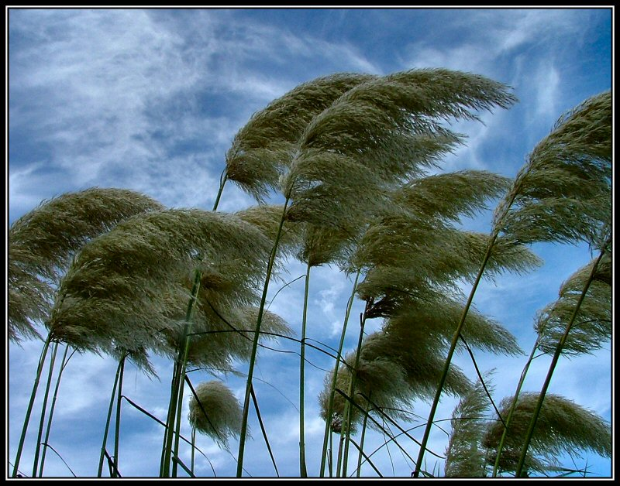
Quando la nostra fragilità
suscita la compassione verso se stessi
e incontra la compassione e l’aiuto
di competenti compagni di viaggio
possiamo “re-salire”,
alzare lo sguardo
e “rimbalzare” da terra,
rimetterci in piedi
e camminare anche controvento…
TRASFORMATI e PIÙ RESILIENTI

Slide 69
www.pastoralesalutecremona.it

